Slide 1
ΕΘΝΙΚΟ ΜΕΤΣΟΒΙΟ ΠΟΛΥΤΕΧΝΕΙΟ
ΣΧΟΛΗ ΗΛΕΚΤΡΟΛΟΓΩΝ ΜΗΧΑΝΙΚΩΝ
ΚΑΙ ΜΗΧΑΝΙΚΩΝ ΥΠΟΛΟΓΙΣΤΩΝ
ΕΦΑΡΜΟΓΕΣ ΤΗΣ ΛΟΓΙΚΗΣ ΣΤΗΝ ΠΛΗΡΟΦΟΡΙΚΗ

Slide 2
ΛΟΓΙΚΟΣ ΠΡΟΓΡΑΜΜΑΤΙΣΜΟΣ
&
ΣΧΕΣΙΑΚΕΣ ΒΑΣΕΙΣ ΔΕΔΟΜΕΝΩΝ
Ονoματεπώνυμο: Πέτρου Γεώργιος
ΑΜ: 03113145
Email: el13145@central.ntua.gr
Επιβλέπων Καθηγητής: Π.Στεφανέας

Slide 3
Πίνακας Περιεχομένων
Μια εισαγωγή στο Λογικό Προγραμματισμό 4
Μια εισαγωγή στις Σχεσιακές Βάσεις Δεδομένων 12
Logic Programming & Relational Database coupling 25
Datalog as Deductive Database Query Language 46

Slide 4
ΜΙΑ ΙΣΤΟΡΙΚΗ ΑΝΑΔΡΟΜΗ ΓΙΑ ΤΟ ΛΟΓΙΚΟ ΠΡΟΓΡΑΜΜΑΤΙΣΜΟ
Η Λογική διακρίνεται σε Άτυπη Λογική ( μελέτη των επιχειρημάτων της φυσικής
γλώσσας) και σε Τυπική Λογική (μελέτη της συμπερασματολογίας με καθαρά τυπικό
περιεχόμενο). Και υπάρχουν και κάποια άλλα είδη όπως Συμβολική Λογική στα οποία
δεν θα επεκταθούμε. Η σύγχρονη τυπική λογική ακολουθεί και επεκτείνεται του
Αριστοτέλη!
Ο Λογικός Προγραμματισμό έχει βασιστεί στην Τυπική Λογική .
Κάθε πρόγραμμα γραμμένο σε κάποια γλώσσα Λογικού προγραμματισμού είναι μια
σειρά από προτάσεις σε λογική μορφή που εκφράζουν γεγονότα και κανόνες δηλαδή
μια τυπική γνώση για το πρόβλημα που επιλύουμε.

Slide 5
Η χρήση της Μαθηματικής Λογικής για την αναπαράσταση και εκτέλεση
προγραμμάτων υπήρχε ήδη ως χαρακτηριστικό του Λάμβδα Λογισμού που
αναπτύχθηκε από τον Alonzo Church την δεκαετία του 1930.
Ωστόσο η διαφοροποίηση που προτάθηκε από τον Cordell Green ήταν η
χρήση Λογικής με μορφή κανόνων και προτάσεων για την αναπαράσταση των
προγραμμάτων
Ο λογικό προγραμματισμός πήρε την σημερινή μορφή (Δηλωτική μορφή)
Στα τέλη της δεκαετίας του 1960. Η δηλωτική μορφή (declarative representation**)
υποστηρίχθηκε κυρίως από τους John McCarthy, Bertram Raphael , Cordell Green,
John Alan Robinson, Pat Hayes και Robert Kowalski. Αντίθετα υπήρχαν
υποστηρικτές της Διαδικαστικής αναπαράστασης κυρίως στο ΜΙΤ όπως
Marvin Minsky και Seymour Papert.
**δηλωτικός προγραμματισμός είναι ένα προγραμματιστικό υπόδειγμα όπου,
το ζητούμενο αποτέλεσμα υπολογίζεται περιγράφοντας απλώς τις επιθυμητές
ιδιότητες του σε αντίθεση με το προστακτικό προγραμματισμό όπου το ζητούμενο
κατασκευάζεται / υπολογίζεται αλλάζοντας την κατάσταση του υπολογιστή μέσω
εντολών.

Slide 6
Ο Λογικός Προγραμματισμός εμφανίστηκε στις αρχές της δεκαετίας του 1970, ως
αποτέλεσμα μακροχρόνιας έρευνας στην αυτόματη απόδειξη θεωρημάτων κυρίως,
καθώς και προσπαθειών στην επεξεργασία φυσικής γλώσσας και στην τεχνητή
νοημοσύνη, γενικότερα.
Αρχικά, οι κανόνες απόδειξης που συνόδευαν τον κατηγορηματικό λογισμό ήταν
προσανατολισμένοι σε απλά στοιχειώδη βήματα, εύκολα αντιληπτά από τον ανθρώπινο νου.
Χαρακτηριστικό παράδειγμα τέτοιου κανόνα είναι ο modus ponens, σύμφωνα με τον οποίο,
υποθέτοντας ότι ισχύει το «A» και το «αν A, τότε B», μπορούμε να συμπεράνουμε ότι ισχύει
το «B».
Η προσέγγιση αυτή ανετράπη όταν ο Robinson εισήγαγε τη λεγόμενη αρχή της ανάλυσης.
Η αρχή της ανάλυσης, μαζί με μια διαδικασία ενοποίησης (ταιριάσματος),μπορούσε να
λειτουργήσει ως ένας μηχανισμός απόδειξης θεωρημάτων από αξιώματα διατυπωμένα στον
κατηγορηματικό λογισμό.
Προς τη μεθοδολογία αυτή κατευθύνθηκε ο Robert Kowalski, μελετώντας μια μορφή
γραμμικής ανάλυσης, την SL-ανάλυση

Slide 7
Η διαμάχη αυτή απομάκρυνε πολλούς ερευνητές από τη μελέτη μεθοδολογιών βασισμένων
στη λογική. Την ίδια εποχή, στη Μασσαλία, ο Alain Colmerauer, στο πλαίσιο της μελέτης του
για την κατανόηση της φυσικής γλώσσας, χρησιμοποιούσε τη λογική, για να αναπαραστήσει
το νόημα των προτάσεων, και την αρχή της ανάλυσης, για να υπολογίσει απαντήσεις σε
Ερωτήσεις.
Έπετα από τη συνεργασία μεταξύ Colmerauer και Kowalski , γεννήθηκε αυτό που
κατανοούμε σήμερα ως λογικό προγραμματισμό και η εφαρμογήτου στην πράξη από τον
βασικότερο εκπρόσωπό του, τη γλώσσα προγραμματισμού Prolog.
Σε τυπικό επίπεδο, διαπιστώθηκε από τον Kowalski ότι συγκεκριμένες προτάσεις, οι
προτάσεις Horn μπορούν να ερμηνευθούν και διαδικαστικά. (Αυτό που σήμερα ονομάζεται
λογικός προγραμματισμός βασίζεται στη συγκεκριμένη διαπίστωση).
Συγκεκριμένα, κάθε πρόταση θεωρείται μια διαδικασία και οι αρνήσεις στην πρόταση αυτή
θεωρούνται κλήσεις διαδικασιών .
Ο Kowalski ανέπτυξε και μια ειδική μορφή ανάλυσης, την SLD-ανάλυση που αναφέρεται
στις προτάσεις Horn. Θεωρώντας αυτήν τη διαδικασία απόδειξης, ο Kowalski ισχυρίζεται ότι
ένα σύνολο από προτάσεις Horn αποτελεί γνώση οργανωμένη και δηλωτικά και διαδικαστικά.

Slide 8
Επίσης, πρέπει να αναφέρουμε την υλοποίηση του λογικού προγραμματισμού σε
παράλληλους υπολογιστές, αλλά και τη χρήση της λογικής και του λογικού
προγραμματισμού στις βάσεις δεδομένων (αναλυτικότερα στη συνέχεια…).
Οι περισσότερες Γλώσσες Λογικού Προγραμματισμού περιλαμβάνουν το
Prolog Answer set programming (ASP) οπότε θα αναφερθούμε και θα αναλύσουμε
το μοντέλο της Prolog.
Το παραπάνω σημαίνει ότι κάθε πρόγραμμα έχει την εξής μορφή:
H :- B₁, …, B_{n}. το οποίο σε φυσική γλώσσα μεταφράζεται ως: H if B₁ and … and B_{n}.
Στην περίπτωση που τα Βi είναι ατομικοί όροι (ή απλά άτομα)ο παραπάνω κανόνας
λέμε ότι είναι definite clause η Horn clause.

Slide 9
Μια πρόταση Horn (Horn clause) (οφείλει το όνομά της στον λογικό Alfred Horn
είναι είτε μια οριστική προγραμματική πρόταση (definite program clause), είτε ένας οριστικός στόχος (definite goal). Μια οριστική προγραμματική πρόταση είναι μια πρόταση που περιέχει το πολύ ένα θετικό και κανένα ή περισσότερα αρνητικά λεκτικά στοιχεία 'Ενας οριστικός στόχος είναι μια πρόταση που περιέχει μόνο αρνητικά λεκτικά στοιχεία. Θα ονομάζουμε οριστικό πρόγραμμα ένα πεπερασμένο σύνολο από οριστικές προγραμματικές προτάσεις - σ συνήθως θα το συμβολίζουμε Π.
Το σύνολο των προτάσεων Horn είναι ένας περιορισμός του συνόλου όλων των
τύπων, αφού υπάρχουν τύποι που δεν μπορούν να γραφούν στη μορφή αυτή. Ωστόσο, οι προτάσεις Horn είναι ευκολότερες στο χειρισμό σε σχέση με τις γενικές προτάσεις. Η γλώσσα Horn από ένα αλφάβητο, είναι το σύνολο όλων των προτάσεων Horn που μπορούν να σχηματιστούν από τα σύμβολα του εν λόγω αλφαβήτου.

Slide 10
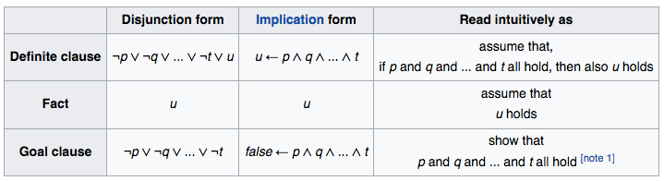
Horn Clauses
Στις γλώσσες λογικού προγραμματισμού γίνεται συνήθως κάποια επέκταση
των Horn Clause ώστε στη θέση των παραπάνω p,q να μπορούν να υπάρχουν
και αρνήσεις.

Slide 11
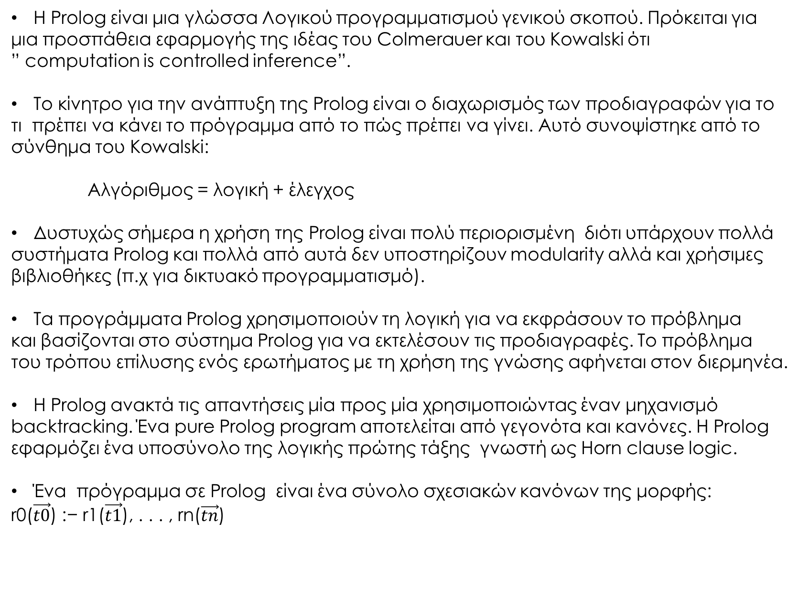
H Prolog είναι μια γλώσσα Λογικού προγραμματισμού γενικού σκοπού. Πρόκειται για
μια προσπάθεια εφαρμογής της ιδέας του Colmerauer και του Kowalski ότι
” computation is controlled inference”.
Το κίνητρο για την ανάπτυξη της Prolog είναι ο διαχωρισμός των προδιαγραφών για το
τι πρέπει να κάνει το πρόγραμμα από το πώς πρέπει να γίνει. Αυτό συνοψίστηκε από το
σύνθημα του Kowalski:
Αλγόριθμος = λογική + έλεγχος
Δυστυχώς σήμερα η χρήση της Prolog είναι πολύ περιορισμένη διότι υπάρχουν πολλά
συστήματα Prolog και πολλά από αυτά δεν υποστηρίζουν modularity αλλά και χρήσιμες βιβλιοθήκες (π.χ για δικτυακό προγραμματισμό).
Τα προγράμματα Prolog χρησιμοποιούν τη λογική για να εκφράσουν το πρόβλημα
και βασίζονται στο σύστημα Prolog για να εκτελέσουν τις προδιαγραφές. Το πρόβλημα
του τρόπου επίλυσης ενός ερωτήματος με τη χρήση της γνώσης αφήνεται στον διερμηνέα.
Η Prolog ανακτά τις απαντήσεις μία προς μία χρησιμοποιώντας έναν μηχανισμό
backtracking. Ένα pure Prolog program αποτελείται από γεγονότα και κανόνες. H Prolog
εφαρμόζει ένα υποσύνολο της λογικής πρώτης τάξης γνωστή ως Horn clause logic.
Ένα πρόγραμμα σε Prolog είναι ένα σύνολο σχεσιακών κανόνων της μορφής:
r0($\vec{t0}$) :− r1($\vec{t1}$), . . . , rn($\vec{tn}$)

Slide 12
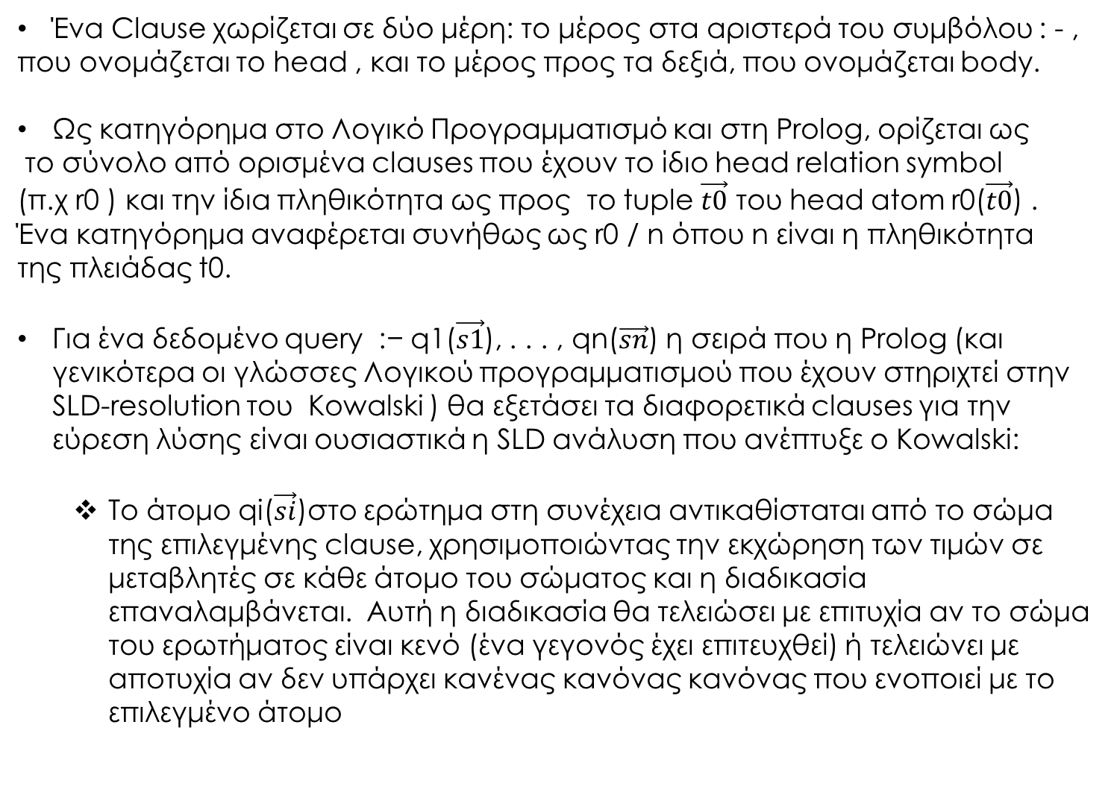
Ένα Clause χωρίζεται σε δύο μέρη: το μέρος στα αριστερά του συμβόλου : - ,
που ονομάζεται το head , και το μέρος προς τα δεξιά, που ονομάζεται body.
Ως κατηγόρημα στο Λογικό Προγραμματισμό και στη Prolog, ορίζεται ως
το σύνολο από ορισμένα clauses που έχουν το ίδιo head relation symbol
(π.χ r0 ) και την ίδια πληθικότητα ως προς το tuple $\vec{t0}$ του head atom r0($\vec{t0}$) .
Ένα κατηγόρημα αναφέρεται συνήθως ως r0 / n όπου n είναι η πληθικότητα
της πλειάδας t0.
Για ένα δεδομένο query :− q1($\vec{s1}$), . . . , qn($\vec{sn}$) η σειρά που η Prolog (και γενικότερα οι γλώσσες Λογικού προγραμματισμού που έχουν στηριχτεί στην SLD-resolution του Kowalski ) θα εξετάσει τα διαφορετικά clauses για την εύρεση λύσης είναι ουσιαστικά η SLD ανάλυση που ανέπτυξε ο Kowalski:
Το άτομο qi($\vec{si}$)στο ερώτημα στη συνέχεια αντικαθίσταται από το σώμα της επιλεγμένης clause, χρησιμοποιώντας την εκχώρηση των τιμών σε μεταβλητές σε κάθε άτομο του σώματος και η διαδικασία επαναλαμβάνεται. Αυτή η διαδικασία θα τελειώσει με επιτυχία αν το σώμα του ερωτήματος είναι κενό (ένα γεγονός έχει επιτευχθεί) ή τελειώνει με αποτυχία αν δεν υπάρχει κανένας κανόνας κανόνας που ενοποιεί με το επιλεγμένο άτομο

Slide 13
Μια εισαγωγή στις (σχεσιακές) Βάσεις Δεδομένων
Σχεσιακή βάση δεδομένων ονομάζεται μία συλλογή δεδομένων οργανωμένη
σε συσχετισμένους πίνακες που παρέχει ταυτόχρονα ένα μηχανισμό για ανάγνωση,
εγγραφή ,τροποποίηση ή και πιο πολύπλοκες διαδικασίες πάνω στα δεδομένα .
Προτάθηκε το 1970 από τον E.F. Codd (“A relational model for large shared data banks”,
CACM) σαν θεωρία για τα Μοντέλα Δεδομένων.
O Codd εισήγαγε το σχεσιακό μοντέλο δεδομένων και δύο database query languages:
relational algebra and relational calculus
Σήμερα η συντριπτική θεωρία των DBMS είναι σχεσιακά και διατίθενται σε ΟΛΕΣ τις
Υπολογιστικές Πλατφόρμες.
Σκοπός μιας βάσης δεδομένων είναι η οργανωμένη αποθήκευση πληροφορίας και
η δυνατότητα εξαγωγής της πληροφορίας αυτής, ιδίως σε πιο οργανωμένη μορφή,
σύμφωνα με ερωτήματα που τίθενται στη σχεσιακή βάση δεδομένων.
Τα δεδομένα είναι δυνατόν να αναδιοργανώνονται με πολλούς διαφορετικούς τρόπους,
σε νοητούς πίνακες, χωρίς να είναι απαραίτητη η αναδιοργάνωση των φυσικών πινάκων
που τα αποθηκεύουν

Slide 14
Το σχεσιακό μοντέλο υποστηρίζει απλές και εκφραστικές Γλώσσες
Ανάκτησης (QLS):
- Επιτρέπουν μεγάλο βαθμό βελτιστοποιήσεις
- Iσχυρή τυπική/ θεωρητική βάση (Μαθηματική Λογική).
Εκτελώντας ερωτήματα ο χρήστης (ή το λογισμικό που εκπροσωπεί το
χρήστη) είναι δυνατόν, ανάλογα με τα δικαιώματά του, να δημιουργήσει,
να μεταβάλλει και να διαγράψει δεδομένα στη βάση, ή να ανασύρει
πληροφορίες με σύνθετα κριτήρια αναζήτησης.
Σχεσιακές βάσεις δεδομένων (Σήμερα…)
Oracle
MySQL
Microsoft SQL Server
PostgreSQL

Slide 15
Σχεσιακή Άλγεβρα, η οποία είναι μια διαδικαστική γλώσσα:
Πρόκειται για έναν αλγεβρικό φορμαλισμό στον οποίο εκφράζονται τα
ερωτήματα εφαρμόζοντας μια ακολουθία από operators στις σχέσεις.
Σχεσιακός Λογισμός, που είναι μια δηλωτική γλώσσα:
Είναι ένας λογικός φορμαλισμός στον οποίο εκφράζονται τα ερωτήματα
ως formulas της first-order logic.
Codd’s Theorem:
Relational Algebra and Relational Calculus are
“essentially equivalent” in terms of expressive power.

Slide 16
Η συσχέτιση του σχεσιακού μοντέλου βάσεων δεδομένων με το
Λογικό προγραμματισμό γίνεται εμφανής από το γεγονός ότι οι σχεσιακές
Βάσεις δεδομένων βασίζονται στη Σχεσιακή Άλγεβρα και το Σχεσιακό Λογισμό.
Αυτό διότι τα ερωτήματα σε μία σχεσιακή βάση δεδομένων εκφράζονται σε
Σχεσιακό Λογισμό ή Σχεσιακή Άλγεβρα.
Ως προς την εκφραστικότητα ο Σχεσιακός Λογισμός και η Σχεσιακή Άλγεβρα
είναι ταυτόσημοι.
Ο σχεσιακός λογισμός είναι μία μη-διαδικαστική τυπική γλώσσα που βασίζεται
στο κατηγορηματικό λογισμό πρώτης τάξης !! Ο Σχεσιακός Λογισμός χρησιμοποιεί
την έννοια της μεταβλητής.
Οι ερωταποκρίσεις στην Relational Calculus προδιαγράφουν τι πρόκειται να
ανακληθεί (δηλωτικά) ενώ το σύστημα (που υποστηρίζει τη γλώσσα) αναλαμβάνει
το πώς.
Οι περισσότερες εμπορικές σχεσιακές γλώσσες έχουν τις ρίζες τους στον Σχεσιακό
Λογισμό(QUEL, QBE, SQL). Αυτές οι γλώσσες δίνουν έμφαση στην ευκολία χρήσης.

Slide 17
Ο Codd στην αρχική σχεσιακή άλγεβρα εισήγαγε 8 σχεσιακούς τελεστές
τους οποίους χώρισε σε 2 γκρουπ των τεσσάρων. Στο πρώτο γκρουπ
Βρίσκονται οι κλασσικοί μαθηματικοί τελεστές που γνωρίζουμε από τη
συνολοθεωρία:
Ένωση (Union): συνδυάζει τις τόπλες των δύο δύο σχέσεων-πινάκων
αφαιρώντας τα duplicates.
Τομή (Intersection): κρατάει τα tuples που είναι κοινά και στις δύο
σχέσεις.
Διαφορά (Difference): κρατάει τα tuples του πρώτου relation που δεν
υπάρχουν στο δεύτερο.
4. Καρτεσιανό Γινόμενο (Cartesian Product)
Το δεύτερο γκρουπ τελεστών περιλαμβάνει κάποιους τελεστές που όρισε ο Codd
Συγκεκριμένα για βάσεις δεδομένων.

Slide 18
Οι ειδικοί τελεστές είναι :
Selection (or Restriction): επιστρέφει συγκεκριμένα tuples από
μία σχέση.
Projection : επιστρέφει ορισμένα γνωρίσματα attributes από
ορισμένα tuples
Inner Join
Relational Division: ουσιαστικά το αντίθετο από το καρτεσιανό
γινόμενο
Theorem: “ Κάθε μία από τις οκτώ βασικές λειτουργίες σχεσιακής άλγεβρας είναι
ανεξάρτητη από την άλλη, δηλαδή δεν μπορεί να εκφραστεί από μια έκφραση σχεσιακής
άλγεβρας που περιλαμβάνει μόνο το άλλο”.
Proof Idea: Για κάθε πράξη σχεσιακής άλγεβρας, πρέπει να ανακαλύψουμε μια ιδιότητα
που κατέχεται από αυτή τη λειτουργία, αλλά δεν κατέχεται από οποιαδήποτε έκφραση
σχεσιακής άλγεβρας που περιλαμβάνει μόνο τις άλλες (εφτά) λειτουργίες.
Ομοίως οι παραπάνω τελεστές αντικαθίστανται στο Σχεσιακό Λογισμό από
Τα μη λογικά σύμβολα του κατηγορηματικού λογισμού. (Τελεστές σύγκρισης
: (π.χ., <, ≤, =, ≠, >, ≥) , Συνδετικά στοιχεία : and (∧), or (˅)‚ not (¬ ), Συνεπαγωγή
(⇒), Υπαρξιακοί (existential) και καθολικοί (universal) ποσοδείκτες (quantifiers).

Slide 19
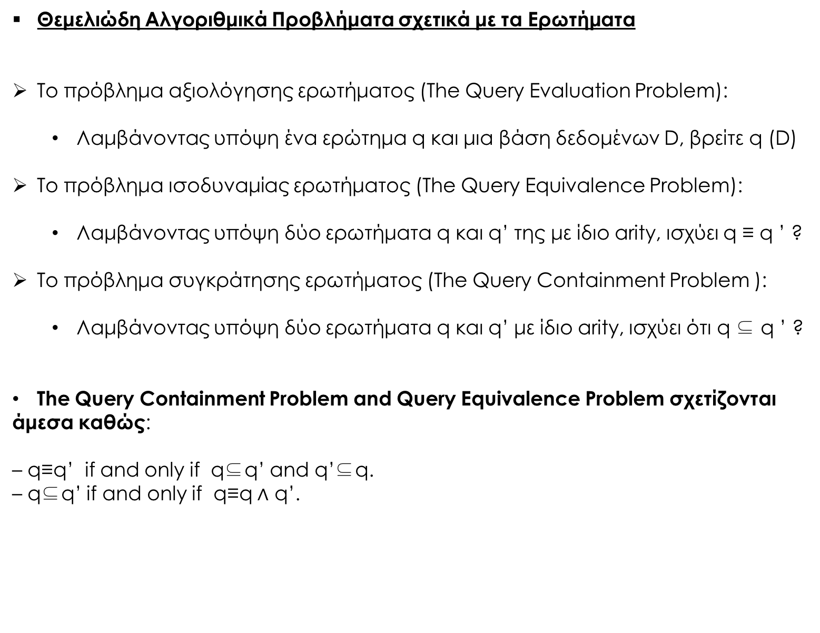
Θεμελιώδη Αλγοριθμικά Προβλήματα σχετικά με τα Ερωτήματα
Το πρόβλημα αξιολόγησης ερωτήματος (The Query Evaluation Problem):
Λαμβάνοντας υπόψη ένα ερώτημα q και μια βάση δεδομένων D, βρείτε q (D)
Το πρόβλημα ισοδυναμίας ερωτήματος (The Query Equivalence Problem):
Λαμβάνοντας υπόψη δύο ερωτήματα q και q’ της με ίδιο arity, ισχύει q ≡ q ’ ?
Το πρόβλημα συγκράτησης ερωτήματος (The Query Containment Problem ):
Λαμβάνοντας υπόψη δύο ερωτήματα q και q’ με ίδιο arity, ισχύει ότι q ⊆ q ’ ?
The Query Containment Problem and Query Equivalence Problem σχετίζονται
άμεσα καθώς:
– q≡q’ if and only if q⊆q’ and q’⊆q.
– q⊆q’ if and only if q≡q $∧$ q’.

Slide 20
Undecidability of Equivalence and Containment
Theorem: The Query Equivalence Problem για relational calculus queries
είναι undecidable.
Απόδειξη: Χρησιμοποιούμε το Trakhtenbrot’s Theorem (1949):
{ Trakhtenbrot’s Theorem : Finite satisfiability is not decidable in first-order-logic.
That is, the set { φ | φ is a sentence of first-order logic satisfiable in the finite }
is undecidable }
To Finite Validity Problem είναι undecidable. Finite Validity Problem ≼ Query Equivalence Problem (ανάγουμε το πρόβλημα
Query Equivalence Problem στο Finite Validity Problem )
• If ψ* is a fixed finitely valid relational calculus sentence, then for every relational
calculus sentence φ, έχουυμε ότι η φ είναι finitely valid ⇔ φ≡ψ*.
Πόρισμα: Το Query Containment Problem για relational calculus queries
είναι undecidable.
Απόδειξη: Query Equivalence ≼ Query Containment, since
q≡q’ ⇔ q⊆q’andq’⊆q.

Slide 21
Πολυπλοκότητα του Query Evaluation Problem
Ορισμός: Θα ονομάζουμε active domain adom(D) ενός στιγμιότυπου μιας σχεσιακής βάσης
δεδομένων D το σύνολο όλων των τιμών που επισέρχονατι στις σχέσεις του D.
Έστω φ(x1,...,xk) μία relational calculus formula και έστω D στιγμιότυπο μιας σχεσιακής βάσης
δεδομένων.
Τότε φadom(D) είναι το αποτέλεσμα της αξιολόγησης φ(x1,...,xk) πάνω στο σύνολο
adom(D) και στο D.
( δηλαδή όλες οι μεταβλητές και οι quantifiers υποτίθεται ότι κυμαίνονται πάνω στην
adom (D) ;
αλλιώς Τα σύμβολα σχέσης σε φ ερμηνεύονται από τις σχέσεις στο D.)
Υπενθύμηση: Το Query Evaluation Problem για Relational Calculus:
Δοσμένης μιας relational calculus formula φ και ένα database instance D, find φ^{adom}(D).
Theorem: Το Query Evaluation Problem για Relational Calculus είναι PSPACE-complete.

Slide 22
Δομικοί Περιορισμοί στις Βάσεις Δεδομένων
Δομικοί Περιορισμοί:
Κλειδιών
Ακεραιότητα Οντότητας(Entity Integrity)
Αναφορική Ακεραιότητα (Referential integrity)
Ρητοί Περιορισμοί
Πεδίου Τιμών (domain)
Στηλών (column)
Οριζόμενοι από το χρήστη (user-defined)
Άλλοι ρητοί περιρσμοί π.χ Συναρτησιακές Εξαρτήσεις
Ειδικά οι ρητοί περιορισμοί θα αναφερθούν και αργότερα καθώς
είναι μία σημαντική διαφορά με το Λογικό Προγραμματισμό.

Slide 23
Μέχρι στιγμής καθίσταται σαφής η συσχέτιση της Σχεσιακής Άλγεβρας
και του Σχεσιακού Λογισμού με το Λογικό Προγραμματισμό και τη λογική. Ειδικά ο
Σχεσιακός Λογισμός αποτελείται μόνο από λογικά και μη λογικά σύμβολα της
κατηγορηματικής λογικής. Συνεπώς είναι φανερό ότι ο Σχεσιακός Λογισμός
αποτελεί ένα μόνο υποσύνολο του λογικού προγραμματισμού (για παράδειγμα)
η Prolog περιέχει ακριβώς ότι ο Σχεσιακός Λογισμός αλλά έχει μεγαλύτερη
εκφραστικότητα.
Ωστόσο γιατί το σχεσιακό μοντέλο βάσεων δεδομένων δεν υιοθέτησε κάποια
γλώσσα λογικού προγραμματισμού ως Query Language?
Η απάντηση βασίζεται στο ότι γλώσσες λογικού προγραμματισμού όπως η
Prolog είναι Turing Complete ενώ οι Query Languages που προκύπτουν από το
Σχεσιακό Λογισμό και τη Σχεσιακή Άλγεβρα είναι δεν είναι Turing Complete.
Δεν μπορούν λοιπόν να παρέχουν την ίδια εκφραστικότητα αλλά μπορούν
να απαντούν σε ερωτήματα πολύ αποδοτικά!!
(O λ-λογισμός είναι turing complete).

Slide 24
Το κατά πόσο μπορούμε να κρατήσουμε τα θετικά στοιχεία γλωσσών
Λογικού Προγραμματισμού όπως την ικανότητα να γράφουμε declarative
προγράμματα δηλαδή προγράμματα που έχοντας κάποια βάση γνώσης να
μπορούν αυτόματα να παράγουν απαντήσεις σε διάφορα ερωτήματα (όπως
την απόδειξη κάποιου θεωρήματος) αλλά ταυτόχρονα να μπορούν να εκτελούν
αποδοτικά πράξεις που σχετίζονται με βάσεις δεδομένων όπως τα ερωτήματα
πάνω σε κάποια ήδη αποθηκευμένη γνώση, η ενημερώσεις αλλαγές κλπ…
στα δεδομένα της σχεσιακής βάσης δεδομένων, θα μελετήσουμε και θα
παρουσιάσουμε στη συνέχεια.
Σχεσιακές Βάσεις δεδομένων που πληρούν τα παραπάνω χαρακτηρίστηκα
αναφέρονται ως Deductive Relational Databases.
Kυριότερο παράδειγμα query language για deductive database αποτελεί η
Datalog ,η οποία επεκτείνει την εκφραστικότητα της σχεσιακής άλγεβρας (που
είναι declarative language)με μηχανισμούς που παρέχονται από το Λογικό
Προγραμματισμό (Για παράδειγμα έχουν προστεθεί αναδρομικά ερωτήματα πλέον).

Slide 25
Δύο πολύ σημαντικές διαφορές μεταξύ Λογικού Προγραμματισμού (π.χ Prolog)
Και σχεσιακών Βάσεων Δεδομένων:
Ο μηχανισμός αξιολόγησης που χρησιμοποιείται σε λογικά συστήματα και σε συστήματα
σχεσιακών βάσεων δεδομένων. Τα συστήματα λογικής, όπως η Prolog, βασίζονται σε μια
tuple-oriented αξιολόγηση που χρησιμοποιεί ενοποίηση(unification) για να συνδέσει (bind)
μεταβλητές με ατομικές τιμές που αντιστοιχούν σε ένα χαρακτηριστικό μιας μοναδικής
πλειάδας. Από την άλλη πλευρά, το σχεσιακό μοντέλο χρησιμοποιεί έναν set-oriented
μηχανισμό αξιολόγησης. (Το αποτέλεσμα της εφαρμογής ενός relational algebra operation
, όπως η προβολή, η επιλογή ή η ένωση, σε μια σχέση είναι επίσης μια σχέση, η οποία είναι
ένα σύνολο πλειάδων.)
2) Μια δεύτερη διαφορά είναι η εκφραστική δύναμη κάθε γλώσσας. Ενώ κάθε σχεσιακός
operator μπορεί να αναπαρασταθεί ως ένα logic clause, το αντίστροφο δεν συμβαίνει.
Οι αναδρομικοί κανόνες(recursive rules) δεν μπορούν να εκφραστούν ως μια ακολουθία
σχεσιακών operators. Έτσι η εκφραστική δύναμη των Horn clause συστημάτων είναι
μεγαλύτερη από εκείνη του μοντέλου των σχεσιακών βάσεων δεδομένων.

Slide 26
LOGIC PROGRAMMING && DATBASES
COUPLING
LOGIC PROGRAMMING + RELATIONAL DATABASES
=
DEDUCTIVE DATABASES

Slide 27
Με βάση με τα προηγούμενα μπορούμε να διακρίνουμε τις εξής δύο
Χρήσεις της Λογικής στις Βάσεις Δεδομένων:
Η Λογική χρησιμοποιείται ως database query language για να εκφράσει
Ερωτήματα σε βάσεις δεδομένων.
Η Λογική χρησιμοποιείται σαν specification language για να εκφράσει
περιορισμούς ακεραιότητάς (integrity constraints)σε βάσεις δεδομένων.
Η declarative φύση των γλωσσών Λογικού Προγραμματισμού καθώς και
Η δυνατότητα των βάσεων δεομένων να χειρίζονται πάρα πολύ αποδοτικά τα
δεδομένα καθιστά σαφές το λόγο που πρέπει να μελετήσουμε τα κοινά σημεία
και να κάνουμε μια προσπάθεια ενοποίησης (coupling) μεταξύ Λογικού
Προγραμματισμού και Βάσεων δεδομένων.
Διάφορε τεχνικές ενοποίησης έχουν αναπτυχθεί έως και σήμερα, όπου θα
Παρουσιαστούν στη συνέχεια.

Slide 28
Για να μπορέσουμε να προχωρήσουμε στο coupling μεταξύ Λογικού
προγραμματισμού και Relational Databases θα πρέπει να τονίσουμε
αρχικά τα κοινά σημεία που μπορούμε εύκολα να διακρίνουμε και μας
επιτρέπουν αυτή τη συνένωση.
Βάσεις δεδομένων. Τα συστήματα λογικής προγραμματισμού διαχειρίζονται
μικρές βάσεις δεδομένων βασικών μνημών για ένα χρήστη, οι οποίες συνίστανται
σε κανόνες αφαίρεσης Και πραγματικές πληροφορίες. Τα συστήματα βάσεων
δεδομένων ασχολούνται αντ 'αυτού με τη συλλογή μεγάλων δεδομένων μάζας
μνήμης και παρέχουν την τεχνολογία για την υποστήριξη της αποτελεσματικής
ανάκτησης και της αξιόπιστης ενημέρωσης των δεδομένων.
b) Query. Ένα ερώτημα υποδηλώνει τη διαδικασία μέσω της οποίας εξάγονται σχετικές
πληροφορίες από τη βάση δεδομένων. Στο λογικό προγραμματισμό, ένα ερώτημα (ή
ένας στόχος) απαντάτε με την εξαγωγή αλυσιδωτών συμπερασμάτων που συνδυάζουν
κανόνες και πραγματικές πληροφορίες, προκειμένου να αποδείξουν ή να διαψεύσουν την
εγκυρότητα μιας αρχικής δήλωσης. Στα συστήματα βάσεων δεδομένων γίνεται επεξεργασία
ενός ερωτήματος (που εκφράζεται μέσω μιας ειδικής γλώσσας χειρισμού δεδομένων),
προσδιορίζοντας την πιο αποτελεσματική διαδρομή πρόσβασης στη μαζική μνήμη σε
μεγάλες συλλογές δεδομένων, προκειμένου να εξαχθούν σχετικές πληροφορίες.

Slide 29
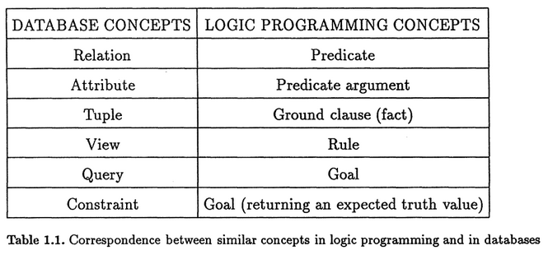
c) Constraints. Τα constraints καθορίζουν τις συνθήκες ορθότητας για τις βάσεις
δεδομένων. Η επικύρωση περιορισμού είναι η διαδικασία μέσω της οποίας διατηρείται
η ορθότητα της βάσης δεδομένων, εμποδίζοντας την αποθήκευση λανθασμένων
δεδομένων στη βάση δεδομένων. Στο λογικό προγραμματισμό, οι περιορισμοί
εκφράζονται μέσω Κανόνες γενικού σκοπού, οι οποίοι ενεργοποιούνται κάθε φορά που
τροποποιείται η βάση δεδομένων. Σε συστήματα βάσεων δεδομένων, μόνο μερικοί
περιορισμοί τυπικά εκφράζονται χρησιμοποιώντας τη γλώσσα ορισμού δεδομένων.

Slide 30
Motivations for Integration
Υπάρχουν σοβαροί λόγοι για μια ένωση μεταξύ της Prolog και μιας σχεσιακής βάσης
δεδομένων. Ένας λόγος είναι ότι η γλώσσα Prolog είναι ένας συνοπτικός και διαισθητικός
τρόπος καθορισμού των εντολών σε μια βάση δεδομένων .Συγκρίνετε, για παράδειγμα,
το πρόθεμα Prolog και το ερώτημα:
p(X,Y):- q(X,Z), r(Z,Y).
?- p(a,Y).
Με το αντίστοιχο σε SQL:
CREATE VIEW P AS SELECT Q.X, R.Y FROM Q, R WHERE Q.Z = R.Z;
SELECT Y FROM P WHERE X = a;
Παρόλο που αυτό το παράδειγμα είναι πολύ απλό, πολλοί θα υποστήριζαν ότι η Prolog είναι
ευκολότερη στην παρακολούθηση . Η διαφορά γίνεται πιο εμφανής καθώς η λειτουργία που πρέπει
να εκτελεστεί γίνεται πιο περίπλοκη. Ένας άλλος λόγος για την επιθυμία κάποιου είδους ενσωμάτωσης
είναι τα clauses της Prolog τα οποία κρατιούνται γενικά στην κύρια μνήμη. Αυτό θέτει σοβαρό
περιορισμό στο μέγεθος του project στο οποίο μπορεί να εφαρμοστεί ευλόγως η Prolog .Πολλοί που
εκτιμούν τις γενικές δυνατότητες προγραμματισμού του Prolog θα προτιμούσαν να έχουνστη διάθεσή
τους το μεγάλο χώρο αποθήκευσης των δίσκων.

Slide 31
Κάποιοι περιοριστικοί παράγογοντες που δυσχεραίνουν το integration είναι ότι:
Ενώ η μέση γλώσσα χειρισμού της σχεσιακής βάσης δεδομένων μπορεί να
θεωρηθεί σχεδόν αποκλειστικά δηλωτική, η Prolog έχει μια ισχυρή διαδικαστική
κλίση. Αυτός είναι ο πιο σημαντικός λόγος της Prolog που αναπτύσσεται ως
γλώσσα προγραμματισμού γενικού σκοπού. Οι γλώσσες βάσεων δεδομένων,
που είναι ειδικού σκοπού, δεν χρειάζεται να επιβαρύνονται. Επιπλέον, το Prolog
έχει έναν σταθερό ενσωματωμένο μηχανισμό αναζήτησης (depth-first) γεμάτος
με στοιχεία για την εκτέλεση ενεργειών άσχετων με λογικά συμπεράσματα .
οι τομείς για τις σχέσεις στο μοντέλο της βάσης δεδομένων καθορίζονται ρητά
σε ένα σχεσιακό σύστημα. Εάν τα στοιχεία δεν απαριθμούνται, οι αντίστοιχοι τύποι
δεδομένων τους (ακέραιος, χαρακτήρας κλπ.) καθορίζονται τουλάχιστον. Στη Prolog,
αν και μπορεί να ειπωθεί ότι έχει ένα σύστημα τύπων, δεν παρέχει ένα μέσο
προσδιορισμού του τρόπου περιορισμού των ορισμάτων στα κατηγορήματα.
Επιπλέον, τα χαρακτηριστικά σε ένα σχεσιακό σύστημα αναφέρονται γενικά από το
όνομα και όχι από τη θέση. Στη Prolog, κανένα όρισμα δεν έχει όνομα.
Ένα άλλο σημαντικό εμπόδιο είναι η στρατηγική set-at-a-time των συστημάτων
διαχείρισης βάσεων δεδομένων που ανασύρουν όλες τις πλειάδες ενός συγκεκριμένου
ερωτήματος ταυτόχρονα σε αντίθεση με το tuple-at-a-time backtracking strategy της
Prolog .

Slide 32
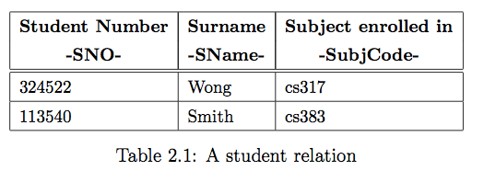
Prolog and Relational Algebra
Μια διαδικασία Prolog που αποτελείται από clauses θεωρείται το ίδιο με μια
σχέση βάσης δεδομένων. Ένα γεγονός στη διαδικασία είναι ισοδύναμο με μια πλειάδα
στη σχέση, η οποία αποτελείται από ένα σύνολο χαρακτηριστικών μαζί με μια τιμή για
κάθε μία. Στη συνέχεια παρουσιάζεται μια βάση δεδομένων που κρατάει στοιχεία
μαθητών και έχει ως attributes τον αριθμό, το επίθετο και το μάθημα:
Μια απλή πλειάδα σε αυτήν την αναπαράσταση είναι απλώς μια ακολουθία τιμών, με
την i-th τιμή να είναι η τιμή του χαρακτηριστικού που εμφανίζεται στην επικεφαλίδα της
στήλης i. Αυτή η πλειάδα αντιπροσωπεύεται ως unit clause , εξισώνοντας το όνομα
της σχέσης με τον principal functor και τοποθετώντας την τιμή του χαρακτηριστικού i στην
i-θέση των argument.

Slide 33
Δηλαδή σε Prolog θα μπορούσαμε να αναπαραστήσουμε ως:
student(324522,’Wong’,cs317)
student(113540,’Smith’, cs383)
Μια λειτουργία selection σχεσιακής άλγεβρας αντιπροσωπεύεται ως ερώτημα Prolog.
Για παράδειγμα, η λειτουργία επιλογής σ SNO = 113540 (Student) δημιουργεί το ακόλουθο
ερώτημα SQL:
SELECT * FROM Student WHERE SNO = 113540;
Που επιστρέφει μια νέα σχέση με την ακόλουθη μοναδική πλειάδα:
<113540,Smith,cs383>
Tο αντίστοιχο ερώτημα Prolog θα είναι:
?- student(113540, Surname, Subject).
Στο παραπάνω prolog query κάνουμε instantiate το 1ο
Όρισμα με την τιμή 113540.

Slide 34
Πιο περίπλοκα κριτήρια επιλογής υλοποιούνται με τη χρήση ενσωματωμένων
κατηγορημάτων από τη Prolog. Για παράδειγμα, αν θέλαμε όλους τους μαθητές
των οποίων ο αριθμός είναι μεγαλύτερος από 200000, θα έχουμε το ερώτημα SQL:
SELECT * FROM Student WHERE SN0 > 200000;
Tο αντίστοιχο ερώτημα Prolog θα είναι:
?- student(SNO,SName,SubjCode), SNO > 200000.
Ο διερμηνέας Prolog θα κάνει instantiate τις μεταβλητές σε:
SNO = 324522
SName = ’Wong
SubjCode = ’cs3l7’
Αν ο χρήστης ζητήσει περαιτέρω λύσεις, χρησιμοποιώντας τον operator ';' στο toplevel
η Prolog θα προσπαθήσει να προσφέρει εναλλακτικές λύσεις μέσω backtracking.
Αυτό το παράδειγμα φέρνει μια σημαντική διαφορά μεταξύ του Prolog και της σχεσιακής
Άλγεβρας που είχαμε τονίσει και προηγουμένως: ο μηχανισμός συμπερασμάτων της
Prolog επεξεργαζεται tuple-at-a-time. Ενώ ένας διαχειριστής βάσης δεδομένων ( το
ισοδύναμο της σχεσιακής άλγεβρας με έναν μηχανισμό συμπερασμάτων) προσδιορίζει
το υποσύνολο της σχέσης ενώ λειτουργεί σε set-a-time για να ικανοποιήσει τις συνθήκες
επιλογής.

Slide 35
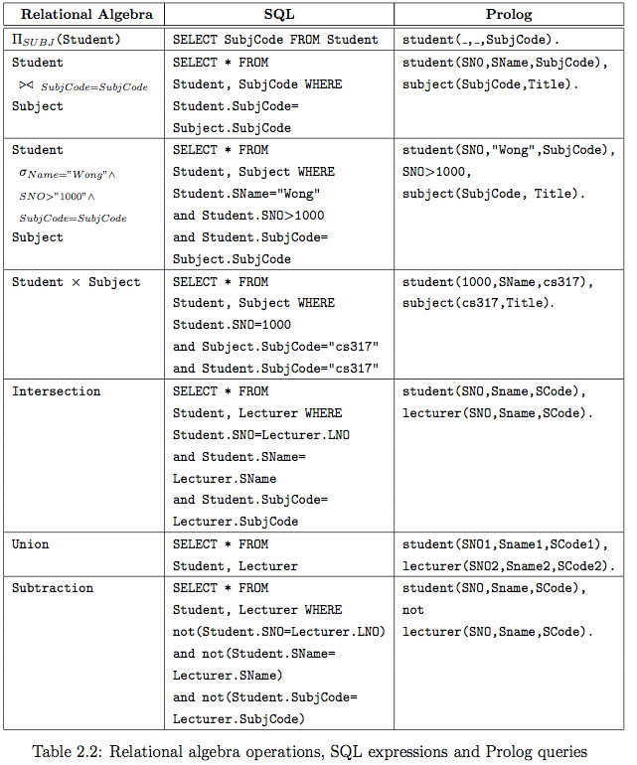

Slide 36
Deductive Database Systems (Επαγωγική Συστήματα Βάσεων Δεδομένων)
Η πρόοδος στο automated theorem proving και αργότερα, ο λογικός προγραμματισμός
αποτέλεσαν προέλευση των deductive databases.Η εισαγωγή στα deductive database
systems θεωρείτε ότι έγινε το 1978 με το βιβλίο Logic and Databases (το πρώτο και
θεμελιώδες βιβλίο που αχολήθηκε με Λογικό προγραμματισμό και βάσεις δεδομένων) που
συντάχθηκε από τους Gallaire και Minker aν και αυτό αποτέλεσε την εισαγωγή, η μεγάλη
πρόοδος που έγινε στα deductive Database systems έγινε το 1986 ύστερα από ένα
workshop που οργάνωσε ο Minker που oδήγησε στην ανάπτυξη των deductive Database
systems .
Τα πρώτα συστήματα περιλάμβαναν MRPPS, DEDUCE-2 και DADM. Το MRPPS ήταν
ένα ερμηνευτικό σύστημα που αναπτύχθηκε στο Maryland από την ομάδα του Minker
από το 1970 έως το 1978, το οποίο διερεύνησε διάφορες search procedures, indexing ,
και semantic query optimization. Ένα από τα πρώτα έγγραφα για την επεξεργασία
αναδρομικών ερωτημάτων περιείχε την πρώτη περιγραφή περιορισμένων αναδρομικών
ερωτημάτων, τα οποία είναι αναδρομικά ερωτήματα που μπορούν να αντικατασταθούν
από μη αναδρομικά ισοδύναμα.
Οι Emden και Kowalski έδειξαν, το 1976, ότι το ελάχιστο σημείο σταθερότητας (least
fixpoint) ενός λογικού προγράμματος Horn-clause συμπίπτει με το ελάχιστο μοντέλο
Herbrand. Αυτό παρείχε ένα σταθερό υπόβαθρο για τη σημασιολογία των λογικών
προγραμμάτων, ειδικά deductive databases, δεδομένου ότι ο υπολογισμός σταθερών
σημείων είναι η operational σημασιολογία που σχετίζεται με τις deductive databases.

Slide 37
Για λόγους πληρότητας αναφέρουμε τον ορισμό της δομής και του μοντέλου Herbrand :
Ορισμός: Έστω S μια δομή, με το λεξιλόγιο σ και το σύμπαν U. Έστω T είναι το
σύνολο όλων των όρων πάνω σ και T0 είναι το υποσύνολο όλων των variable-free
όρων. S λέγεται ότι είναι μια δομή Herbrand ανν:
U = T₀
f^{S}(t₁, ..., t_{n}) = f(t₁, ..., t_{n}) για κάθε σύμβολο n-ary function l f ∈ σ and t₁, ..., t_{n}∈ T₀
c^{S} = c για κάθε σταθερά c ∈ σ
(Το σύμπαν(Universe U) Herbrand μιας γλώσσας πρώτης τάξης Lσ, είναι το
σύνολο όλων των ground όρων του Lσ, αυτός είναι ο λόγος που επιλέγουμε
εξ ορισμού U = T₀ στα παραπάνω)
Παρατηρήσεις :
- U είναι το σύμπαν Herbrand του σ.
- Μια δομή Herbrand που είναι ένα μοντέλο μιας θεωρίας Τ,
καλείται το μοντέλο Herbrand του Τ.

Slide 38
Μια από τις πρώτες αποτελεσματικές τεχνικές για την αξιολόγηση των αναδρομικών
ερωτημάτων σε ένα περιβάλλον βάσης δεδομένων προτάθηκε από τους Henschen και
Naqvi . Τα προηγούμενα συστήματα είχαν χρησιμοποιήσει στρατηγικές βασισμένες σε
ανάλυση, οι οποίες δεν ήταν κατάλληλες για εφαρμογές με μεγάλα σύνολα δεδομένων
ή σχετικά απλές τεχνικές
Το 1984, με την έναρξη τριών μεγάλων έργων, δύο στις Η.Π.Α. και ένα στην Ευρώπη,
ο τομέας των deductive databases, και ειδικότερα η αναδρομική επεξεργασία ερωτημάτων,
έγινε πολύ δραστήριος. Σημαντικές ερευνητικές συνεισφορές και η κατασκευή πρωτοτύπων
συστημάτων όπως το project Nail! στο Stanford, το project LDL στο MCC στο Austin και το
project deductive database στο ECRC.

Slide 39
Οι τεχνικές Ενσωμάτωσης :
Σύμφωνα με τους Brodie και Jarke υπάρχουν τέσσερις γενικές μέθοδοι συνδυασμού
στοιχείων του Prolog και ενός συστήματος σχεσιακής βάσης δεδομένων:
Coupling μιας υπάρχουσας εφαρμογής Prolog σε υπάρχον σύστημα σχεσιακής
βάσης δεδομένων
2. Επέκταση της Prolog για να συμπεριλάβει κάποιες εγκαταστάσεις του συστήματος
σχεσιακών βάσεων δεδομένων.
3. Επέκταση ενός υπάρχοντος συστήματος σχεσιακής βάσης δεδομένων για να
συμπεριλάβει κάποιες λειτουργίες του Prolog.
4. Tightly integrating των τεχνικών λογικής προγραμματισμού με εκείνες των
σχεσιακών συστημάτων βάσεων δεδομένων
Ενώ οι τρεις πρώτες μέθοδοι προσθέτουν, με κάποιους τρόπους, χαρακτηριστικά
σε προϋπάρχοντα συστήματα, το τελευταίο μπορεί να θεωρηθεί ότι δημιουργεί ένα
σύστημα από την αρχή. Οι Brodie και Jarke συνιστούν αυτή την τέταρτη εναλλακτική
λύση, λέγοντας ότι δεν είναι τίποτα περισσότερο από το δεύτερο ή το τρίτο και ότι το
τελικό αποτέλεσμα θα είναι ένα πιο ικανό σύστημα. Στη συνέχεια παρουσιάζονται δύο
παραμέτροι για το integration: 1) Loose Coupling Versus Tight Coupling και
2) Relational-Level Access Versus View-Level Access .

Slide 40
Loose Coupling Versus Tight Coupling
Με loose σύζευξη, μεγάλα κομμάτια πληροφοριών μεταφέρονται από μια βάση
δεδομένων σε μνήμη Prolog πριν χρησιμοποιηθούν από το πρόγραμμα. Επιπλέον
Loose σύζευξη προσδιορίζεται από το γεγονός ότι παρέχει ένα επίπεδο διασύνδεσης
-κλήσης μεταξύ της λογικής γλώσσας και του συστήματος βάσης δεδομένων.
Οι χρήστες θα προγραμματίσουν τόσο σε Prolog και SQL, για παράδειγμα ο χρήστης
είναι σίγουρα ενήμερος για το γεγονός ότι υπάρχουν δύο διαφορετικά συστήματα
που εμπλέκονται. Επομένως, αυτή η προσέγγιση δεν παρέχει την ομαλή ενσωμάτωση
που έχει αναφερθεί.
Με tight σύζευξη, η γλώσσα επερώτησης περιλαμβάνει άμεση υποστήριξη για
logical inferencing operations, οπότε ο χρήστης ασχολείται με μία γλώσσα και όχι δύο
Τέτοιες χρήσεις loose και ight σύνδεσης συμβαδίζουν με τις συνηθισμένες έννοιες που
Χρησιμοποιούνται στη βιομηχανία ηλεκτρονικών υπολογιστών, όπου τα συστήματα
συνδέονται στενά(tight) εάν δεν μπορούν να λειτουργήσουν ξεχωριστά. Είναι χαλαρά
(loose) συνδεδεμένα αν μπορούν. Δεδομένου αυτού του ορισμού, όλες οι συνδέσεις της
Prolog με βάσεις δεδομένων, δεδομένου ότι συνδέουν ανεξάρτητα συστήματα μέσω
κάποιας διεπαφής λογισμικού, είναι χαλαρές συνδέσεις.

Slide 41
Relational-Level Access Versus View-Level Access
Σχετικά με τις προγραμματιστικές παραμέτρους, ο πιο φυσικός τρόπος για την
αναπαράσταση (και την πρόσβαση) των δεδομένων που είναι αποθηκευμένα σε
μια εξωτερική βάση δεδομένων για χρήση στη Prolog είναι απλά να αντιμετωπίζονται
οι σχέσεις σε μια βάση δεδομένων ως κατηγορήματα και να αντιμετωπίζονται οι
πλειάδες τους σαν γεγονότα(facts) στη Prolog. Τα δεδομένα στη βάση δεδομένων
Θα είναι προσβάσιμα με την κλασσική τακτική depth-first που χρησιμοποιεί η Prolog.
H Prolog υιοθετεί τη χρήση της δευτερογενούς αποθήκευσης και ταυτόχρονης
πρόσβασης και αλλιώς διαφεύγει χωρίς αλλοιώσεις. Αυτό ονομάζεται μερικές φορές
Relational access ή μερικές φορές tuple-at-a-time access. H Prolog προτιμά να
χρησιμοποιήσει backtracking για περαιτέρω λύσεις αντί να τις παρουσιάσει όλες μαζί.
Η σχεσιακή πρόσβαση (Relational access ) απαιτεί λίγες αλλαγές στο σύστημα Prolog
και στη βάση δεδομένων, επειδή είναι εύκολο να εφαρμοστεί. Ωστόσο, είναι πολύ μη
αποτελεσματικό.
Αντίθετα Relation at a time access δεν χρησιμοποιεί κανένα μηχανισμό σχεσιακής
βάσης δεδομένων για τη βελτιστοποίηση της ανάκτησης δεδομένων. Οι σχεσιακές βάσεις
δεδομένων σχεδιάζονται έτσι ώστε να λαμβάνουν ένα περίπλοκο ερώτημα, να καθορίζουν
ένα βέλτιστο σχέδιο για την ικανοποίηση αυτού του ερωτήματος και να εκτελούν αυτό το
σχέδιο. Σε Relation at a time access , δεδομένου ότι τα ερωτήματα είναι της απλούστερης
δυνατής ποικιλίας, δεν είναι δυνατή η βελτιστοποίηση.

Slide 42
Η εναλλακτική λύση της πρόσβασης σε relation-level ονομάζεται πρόσβαση προβολής
(view-level access). Εδώ, ένα πολύπλοκο ερώτημα διαβιβάζεται στο σύστημα βάσης
δεδομένων και είναι το σύστημα βάσης δεδομένων που κάνει όλη την εργασία για την
ικανοποίηση του ερωτήματος (σημαντικό είναι ότι δεν είναι Prolog).
Ανάλογα με τον τρόπο με τον οποίο υλοποιείται, οι λύσεις μπορούν να επιστραφούν
με τη μέθοδο tuple-at-a-time ή set-at-a-time.
Η μέθοδος view-level access είναι πολύ πιο αποδοτική. Αυτό δεν προκαλεί έκπληξη, διότι η
relational-level access είναι απλώς μια παραλλαγή μιας depth-first αναζήτησης, η οποία
είναι μια τυφλή αναζήτηση. Το μειονέκτημα της view-level access είναι ότι γενικά καταστρέφει
τη transparent use της βάσης δεδομένων. Τα ερωτήματα για τη βάση δεδομένων, εάν
πρόκειται να είναι αποτελεσματικά, γενικά απομονώνονται από το υπόλοιπο πρόγραμμα
Prolog κατά την εγγραφή τους.
Στην πράξη, σχεδόν όλα τα πραγματικού συστήματα που συνδέουν τη Prolog και ένα
σύστημα σχεσιακής βάσης δεδομένων απλώς ακολουθούν σε μια διασύνδεση λογισμικού
μεταξύ μιας προϋπάρχουσας υλοποίησης Prolog και ενός προϋπάρχοντος συστήματος
σχεσιακής βάσης δεδομένων. Με άλλα λόγια, τα συστήματα Prolog και των βάσεων δ
εδομένων συνδέονται χαλαρά (loose-coupled).

Slide 43
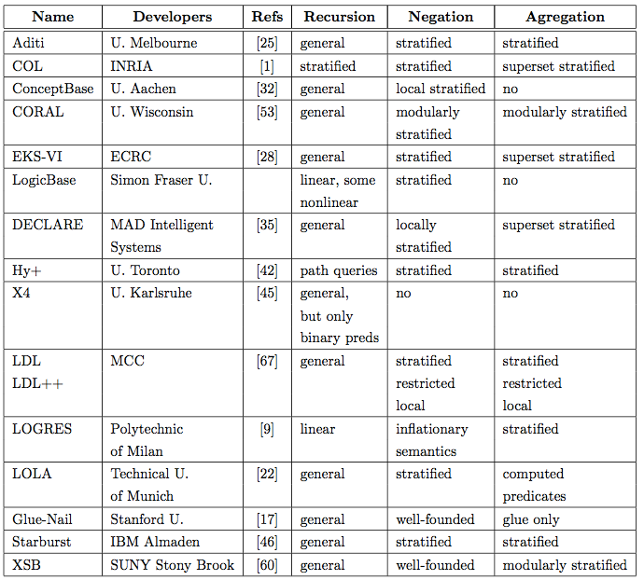
Deductive Database System Implementations
Στη συνέχεια συνοψίζουμε στον επόμενο πίνακα τα πιο διαδεδομένα Deductive Database
Systems:

Slide 44
Στη συνέχεια στον επόμενο πίνακα παρουσιάζουμε τα παραπάνω συστήματα
Παρέχοντας συγκριτικές πληροφορίες. Πιο συγκεκριμένα οι πληροφορίες που
αναγράφονται είναι οι εξής:
Αναδρομή. Τα περισσότερα συστήματα επιτρέπουν στους κανόνες να χρησιμοποιούν
γενική αναδρομή. Ωστόσο, μερικά συστήματα παρουσιάζουν αναδρομές στη γραμμική
αναδρομή ή σε περιορισμένες μορφές που σχετίζονται με την αναζήτηση γραφημάτων
, όπως το μεταβατικό κλείσιμο.
Αρνηση. Τα περισσότερα συστήματα επιτρέπουν negated subgoals σε κανόνες. Όταν
οι κανόνες περιέχουν άρνηση, υπάρχουν συνήθως πολλά minimal fixpoints τα οποία θα
μπορούσαν να ερμηνευτούν ως η έννοια των κανόνων και το σύστημα πρέπει να επιλέξει
μεταξύ αυτών των δυνατοτήτων ένα μοντέλο που θεωρείται ως το επιδιωκόμενο μοντέλο,
έναντι του οποίου θα απαντηθούν τα ερωτήματα.
Συνάθρηση (Aggregation). Ένα πρόβλημα παρόμοιο με την άρνηση εμφανίζεται όταν
η συνάθροιση (άθροισμα, μέσος όρος κλπ.) Επιτρέπεται στους κανόνες. Υπάρχουν
συνήθως περισσότερα από ένα ελάχιστα μοντέλα και το σύστημα πρέπει να επιλέξει το
κατάλληλο μοντέλο.
Περιορισμοί ακεραιότητας. Ορισμένα deductive database systems επιτρέπουν
λογικούς κανόνες που χρησιμεύουν ως περιορισμοί ακεραιότητας.

Slide 45
Βελτιστοποιήσεις. Τα deductive database systems πρέπει να παρέχουν κάποια
βελτιστοποίηση των ερωτημάτων. Οι κοινές τεχνικές περιλαμβάνουν magic sets ή
παρόμοιες τεχνικές για το συνδυασμό των πλεονεκτημάτων τόσο της top-down όσο
και της bottom-up επεξεργασίας και seminaive evaluation για την αποφυγή περιττής
επεξεργασίας. Μια ποικιλία άλλων τεχνικών χρησιμοποιούνται από διάφορα συστήματα
και συνοψίζονται στον παρακάτω πίνακα.
Αποθήκευση(Storage). Τα περισσότερα συστήματα επιτρέπουν την αποθήκευση Etxternal
Database(EDB) relations στο δίσκο, αλλά μερικές επίσης αποθηκεύουν τις Intensional
Database (IDB) relations σε δευτερεύουσα αποθήκευση. Υποστηρίζοντας αποτελεσματικά
τα δεδομένα που διαμένουν στο δίσκο (disk-resident data )είναι σημαντικό έργο.
Διεπαφές(Interfaces). Τα περισσότερα συστήματα συνδέονται με μία ή περισσότερες
άλλες γλώσσες ή συστήματα. Ορισμένες από αυτές τις συνδέσεις ενσωματώνουν κλήσεις
προς το deductive system σε άλλη γλώσσα, ενώ άλλες συνδέσεις επιτρέπουν την επίκληση-
S;yndesh άλλων γλωσσών ή συστημάτων από το deductive database system. Στο
παρακάτω πίνακα αναφέρεται σε αυτήν την ικανότητα ως επεκτασιμότητα(extensibility) και
είναι η ιδιότητα αυτή είναι ιδιαίτερα χρήσιμη για για μεγάλες εφαρμογές.

Slide 46
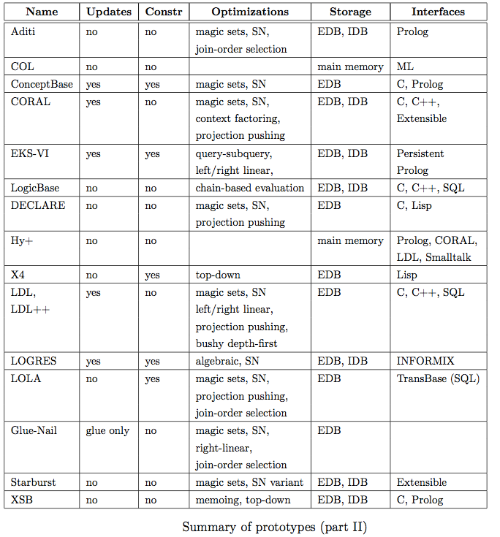

Slide 47
Datalog as Deductive Database Query Language
H Datalog είναι μια δηλωτική γλώσσα Λογικού προγραμματισμού που συντακτικά είναι ένα υποσύνολο της Prolog. Συχνά χρησιμοποιείται ως query language για deductive databases. Τα τελευταία χρόνια, η Datalog έχει βρει νέα εφαρμογή data integration, information extraction, networking, program analysis, security, and cloud computing
Η προέλευσή της χρονολογείται από την αρχή του λογικού προγραμματισμού,
αλλά έγινε διακρίθηκε ως ξεχωριστή περιοχή γύρω στο 1977, όταν ο Hervé Gallaire και ο Jack Minker οργάνωσαν ένα εργαστήριο για τη λογική και τις βάσεις δεδομένων. Η εισαγωγή του όρου Datalog προέρχεται David Maier .

Slide 48
Σε αντίθεση με τη Prolog η Datalog είναι nonprocedural, set-oriented, χωρίς order
Sensitivity (τα statements ενός προγράμματος Datalog μπορούν να δηλωθούν με
οποιαδήποτε σειρά) και χωρίς ειδικά κατηγορήματα και συμβολα συναρτήσεων. Έτσι
η Datalog δεν αποφεύγει τις σημαντικές διαφορές που είχαμε αναφέρει μεταξύ prolog
και βάσεων δεδομένων.
Επιπλέον σε αντίθεση με το Prolog, τα ερωτήματα Datalog σε πεπερασμένα σύνολα
είναι εγγυημένα ότι τερματίζουν, οπότε η Datalog δεν διαθέτει τον operator cut (!) της
Prolog. Αυτό καθιστά τη Datalog μια πραγματικά δηλωτική γλώσσα.
Ωστόσο αν και η Datalog είναι μια γλώσσα λογικού Προγραμματισμού δεν είναι
γενικού σκοπού αλλά αντιθέτως είναι πολύ περιορισμένης εκφραστικότητας καθώς
είναι σχεδιασμένη ως query language για deductive databases. Όπως ανφέραμε
και πριν δεν είναι turing complete!

Slide 49
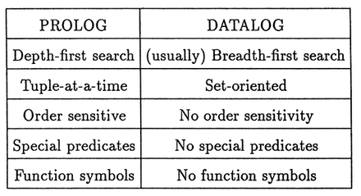
Ουσιαστικά η Datalog είναι ένα υποσύνολο της Prolog με κάποιες πρόσθετες
δυνατότητες για που τηςν καθιστούν κατάλληλη για βάσεις δεδομένων. Στο παρακάτω
πίνακα συνοψίζονται οι βασικές διαφορές με τη Prolog.

Slide 50
Η αξιολόγηση ερωτημάτων με το Datalog βασίζεται στη λογική πρώτης τάξης
και συνεπώς είναι σωστή και πλήρης. Ωστόσο, η Datalog δεν είναι Turing complete
και επομένως χρησιμοποιείται ως γλώσσα συγκεκριμένου τομέα που μπορεί να
εκμεταλλευτεί αποτελεσματικούς αλγόριθμους που αναπτύχθηκαν για την ανάλυση
ερωτημάτων. Πράγματι, έχουν προταθεί διάφορες μέθοδοι για αποτελεσματική
διεκπεραίωση ερωτημάτων, π.χ. ο αλγόριθμος Magic Sets, προγραμματισμός λογικής
προγραμματισμού ή SLG.
Έχουν γίνει αρκετές επεκτάσεις στη Datalog, π.χ., για να υποστηρίξουν aggregate
functions, για να επιτρέψουν αντικειμενοστραφή προγραμματισμό ή για να
επιτρέψουν disjunctions ως head σε clauses. Αυτές οι επεκτάσεις έχουν σημαντικές
επιπτώσεις στον ορισμό της σημασιολογίας της Datalog και στην εφαρμογή ενός
αντίστοιχου διερμηνέα Datalog.

Slide 51
Στη συνέχεια παρατίθεται ένα παράδειγμα σχεδιασμού Deductive Database System. Στο παρακάτω σχήμα έχει υιοθετηθεί μία προςέγγιση-σχεδίαση δύο επιπέδων κατά την οποία αντιμετωπίζονται διάφορες πτυχές του προβλήματος σε διαφορετικά επίπεδα. Συγκεκριμένη σχεδίαση έχει τρεις πρωταρχικούς στόχους:
Για την ανάπτυξη ενός συστήματος Prolog βασισμένου σε υλικό ειδικού σκοπού που είναι σε θέση να χειρίζεται αποτελεσματικά τα μεγάλα σύνολα δεδομένων. Το σύστημα που αναπτύσσεται, αποκαλούμενο μηχανισμός βάσης δεδομένων Prolog (PDBM), επεκτείνει το συμβατικό Prolog με αποδοτική ανάκτηση clauses από μεγάλα σύνολα δεδομένων που είναι αποθηκευμένα σε δίσκο.
Για την εφαρμογή ενός συστήματος Dedutive Database Management System (DDBMS) σε Prolog, το οποίο θα παρέχει μια απλή γλώσσα επερωτήσεων με την οποία ένας χρήστης θα έχει πρόσβαση σε clauses στη βάση δεδομένων και μηχανισμούς που θα βοηθήσουν τον χρήστη στη διαχείριση των δεδομένων του.

Slide 52
3. Για την αξιολόγηση της αποτελεσματικότητας των λογικών γλωσσών παράλληλου
προγραμματισμού για την εφαρμογή των deductive βάσεων δεδομένων. Για το
σκοπό αυτό, ένας μεταγλωττιστής για τη γλώσσα Parlog(**) θα συνδεθεί με το υλικό
ειδικού σκοπού που περιγράφεται στο (1) και θα χρησιμοποιηθεί για την υλοποίηση
μιας εφαρμογής βάσης δεδομένων
(**)
Parlog: Η parallel logic programming language Parlog εκτελείται από μια δεσμευμένη
στρατηγική επιλογής επίλυσης πάνω σε Horn clause που την καθιστούν ακατάλληλη
για την απόκτηση περισσότερων από μιας λύσεων σε ένα ερώτημα βάσης δεδομένων.
Συνεπώς, η Parlog έχει οριστεί ώστε να έχει δύο Prolog-like επεκτάσεις για τη διαχείριση
αναζητήσεων σε όλες τις λύσεις σε μια Horn clause βάση δεδομένων που αποθηκεύεται ξεχωριστά από το εκτελεσμένο πρόγραμμα Parlog.

Slide 53
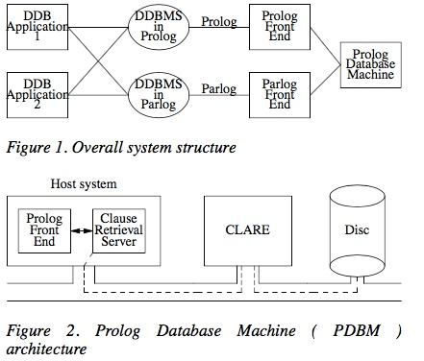

Slide 54
ΒΙΒΛΙΟΓΡΑΦΙΚΕΣ ΑΝΑΦΟΡΕΣ
Βασικά βιβλία:
Database Theory - ICDT '92: 4th International Conference, Berlin, Germany
https://www.dcc.fc.up.pt/~ricroc/homepage/alumni/2005-silvaMSc.pdf
Logic Programming and Databases

Slide 55
https://repository.kallipos.gr/bitstream/11419/3588/1/Kef.%202.pdf
https://www.dcc.fc.up.pt/~ricroc/homepage/alumni/2005-silvaMSc.pdf
https://en.wikipedia.org/wiki/Logic_programming
https://en.wikipedia.org/wiki/Relational_database
https://en.wikipedia.org/wiki/Database
https://en.wikipedia.org/wiki/Datalog
https://www.researchgate.net/profile/Hamish_Taylor/publication/
242816685_Prolog_and_deductive_databases/links/543fc0f20cf2fd72f99da1c1/
Prolog-and-deductive-databases.pdf?origin=publication_detail

Slide 56
Berkeley logic and databases Seminar:
https://simons.berkeley.edu/sites/default/files/docs/5225/simons162.pdf
https://simons.berkeley.edu/sites/default/files/docs/5242/simons16-31.pdf
https://simons.berkeley.edu/sites/default/files/docs/5241/simons16-21.pdf
https://simons.berkeley.edu/sites/default/files/docs/5243/simons16-4-part11.pdf
http://www.cslab.ntua.gr/courses/db/files/fall2016_17/lectures_1/db_04.pdf
http://www.cslab.ntua.gr/courses/db/files/fall2016_17/lectures_1/db_06_a.pdf
http://lpis.csd.auth.gr/prolog/Logic_Programming/node16.html

Slide 57
